Slide 1
Projekt dyplomowy
Prof. dr hab. inż. Andrzej Cader
acader@san.edu.pl

Slide 2
Temat projektu dyplomowego inżynierskiego
Temat powinien być konkretny (praktyczny) i odnosić się do jasno wyodrębnionego zakresu.
Problematyka projektu musi bezpośrednio odnosić się do kierunku studiów oraz wybranej przez studenta specjalności.
Ustalenie tematu projektu jest dokonywane wspólnie przez promotora i dyplomanta w trakcie pierwszego semestru projektu dyplomowego. Przy ustalaniu tematu pracy dyplomowej należy brać pod uwagę:
• kierunek studiów, wybraną specjalność;
• treści i metody kształcenia na danym kierunku;
• zainteresowania studenta;
• możliwości wykonania danej pracy przez studenta.
Zmiana tematu projektu dyplomowego wymaga zgody promotora i akceptacji dziekana.
Na wniosek studenta praca może być przygotowana w języku obcym po uzyskaniu przez dyplomanta zgody promotora i dziekana. W zakresie informatyki może to być wyłącznie język angielski.

Slide 3
Wymogi merytoryczne stawiane pracy dyplomowej
1. Praca dyplomowa musi dotyczyć dokładnie sprecyzowanego problemu, co winno mieć
odzwierciedlenie w tytule pracy.
2. Tytuł pracy, tytuły rozdziałów i podrozdziałów powinny odpowiadać zamieszczonym w pracy treściom i kolejno z siebie wynikać, umożliwiając pogłębianie poruszanych rozważań, w końcowej części pracy doprowadzić do syntezy i uogólnień.
3. Szczegółowy zakres pracy ustala promotor z dyplomantem. Student odpowiada za poprawność merytoryczna, redakcyjna, edytorska, językowa i stylistyczna pracy. Odpowiedzialny jest on również za sposób i uczciwość cytowania oraz za przestrzeganie praw autorskich.
4. Rozmiar pracy dyplomowej powinien wynikać z wyczerpującego opracowania tematu. Jako zasadę ogólną należy przyjąć, że objętość części zasadniczej pracy inżynierskiej powinna wynosić 50-80. Liczba pozycji literatury przedmiotu wykorzystanych w pracy nie powinna być nisza niż: w przypadku pracy inżynierskiej 15 pozycji.
5. W pracy konieczne jest zachowanie dbałości o naukowy charakter pracy, a w szczególności
zachowanie dokładności faktów, obiektywizmu poglądów, definiowania pojęć w oparciu o różne źródła, zachowanie opisu materiałów umożliwiającego odróżnienie faktów i wnioskowania autora pracy od cudzych, stosowanie przypisów i odnośników do literatury przedmiotu oraz poprawność językowa i stylistyczna tekstu.

Slide 4
Wymogi merytoryczne stawiane pracy dyplomowej
9. Praca powinna być napisana poprawnie językowo, bez błędów gramatycznych i stylistycznych. Promotor ma prawo nie przyjąć pracy z istotnymi błędami merytorycznymi, formalnymi, gramatycznymi i stylistycznymi. Prawo dyskwalifikacji takich prac przysługuje równie recenzentowi i komisji egzaminu dyplomowego.
10. Praca składana do dziekanatu musi zawierać oświadczenie autora, że została przygotowana samodzielnie oraz oświadczenie dotyczące zgody lub jej braku na udostępnianie pracy. Z pracą w formie drukowanej składana jest do Dziekanatu wersja elektroniczna w formie pliku MS WORD, w celu umożliwienia sprawdzenia przez system antyplagiatowy. Zaleca się w przypadku dużej ilości załączników zawierających akty prawne przygotowanie dodatkowo na płycie wersji pracy bez załączników.
12 Praca nie może nosić cech plagiatu. Niedopuszczalne jest zbyt długie cytowanie i nadmierne wykorzystywanie jednego źródła, pracy jednego autora. Nie wolno wykorzystywać (także, ze zmianami redakcyjnymi) cudzych tekstów bez podania źródła.
13. Każda złożona do obrony praca podlega sprawdzeniu antyplagiatowemu. Prace dyplomowe nie spełniające kryteriów, nie mogą być dopuszczone do egzaminu dyplomowego

Slide 5
Wymogi merytoryczne stawiane pracy dyplomowej
Praca powinna zawierać następujące elementy.
• Tytuł pracy – strona tytułowa
• Spis treści z numeracją stron.
• Wstęp, obejmujący krótkie wprowadzenie i uzasadnienie wyboru tematu pracy oraz wskazanie celu pracy i metod stosowanych w pracy; a także ukazanie struktury pracy oraz wykorzystanych źródeł.
• Rozdział(y) teoretyczne, w których dyplomant powinien wykazać się wiedzą teoretyczną z zakresu analizowanego zagadnienia lub problemu badawczego oraz znajomością literatury przedmiotu.
• Rozdział(y) praktyczne – oryginalne stanowiące treść projektu oraz jego analizę, stosowane techniki i narzędzia, analizę wyników
• Podsumowanie - jest to obszerne streszczenie pracy (min. 3 pełne strony).
• Bibliografia – obejmująca wykaz źródeł cytowanych w pracy. Spis literatury powinien być numerowany.
• Spisy tabel, rysunków, itp., o ile wykaz zawiera co najmniej 5 pozycji.
• Załączniki (o ile występują w pracy).

Slide 6
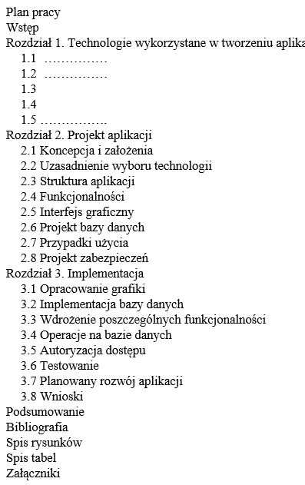

Slide 7
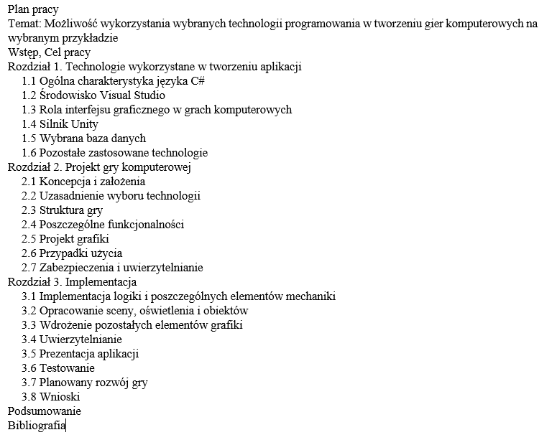

Slide 8
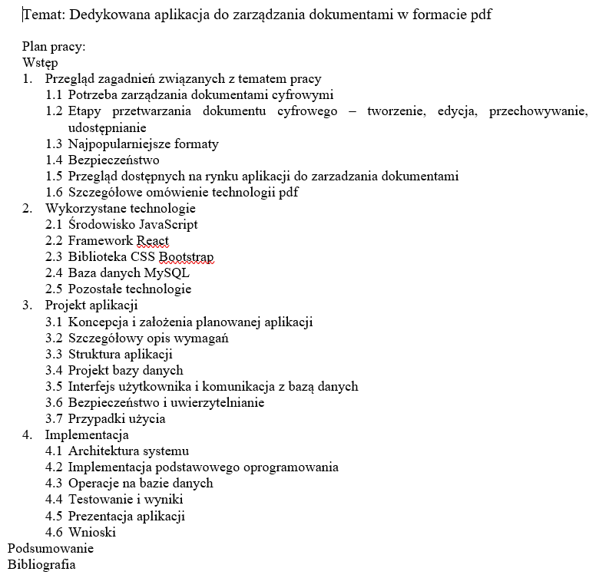

Slide 9
Wymogi edytorskie stawiane pracy dyplomowej
1. Praca powinna mieć formę wydruku komputerowego na papierze formatu A4 i być napisana w edytorze tekstu MS Word czcionką 12 pkt. Z interlinią 1,5
2. W tekście nie może być pustych linii ani pustych pól. Rysunki należy tak wkomponować w tekst aby na stronie nie było pustych miejsc
3. Obowiązuje wyjustowanie tekstu zasadniczego (wyrównanie tekstów obu marginesów) z dzieleniem wyrazów. Justowanie nie dotyczy nagłówków, bibliografii, podpisów pod rysunkami i tabelami
4. W pracy dyplomowej do dodatkowych wyjaśnień stosuje sie przypisy dolne, które winny mieć numerację ciągłą, a dla ich oznaczenia używa sie wyłącznie cyfr arabskich. Przypisów dolnych nie stosuje się do podawania źródeł. Źródła cytujemy w tekście podając w nawiasach kwadratowych nr pozycji z Bibliografii.
5. Marginesy powinny być na każdej stronie jednakowe: lewy 3 cm, prawy 2 cm, górny i dolny 2,5 cm.
6. Każdy akapit rozpoczyna sie wcięciem 1,25. Odstęp pomiędzy akapitami może być zwiększony maksymalnie o 4 pkt. Dotyczy to również numeratorów i punktorów.
7. Rozdział i inna część pracy jemu równa (np. wstęp, podsumowanie, bibliografia) powinna rozpoczynać się od nowej strony (podrozdziały nie). Tytuły rozdziałów i podrozdziałów piszemy większą (wyróżnioną) czcionką z zachowaniem hierarchii rozdziałów i podrozdziałów.
8. Przed tytułem podrozdziału wstawiamy pustą linię w tekście, po nie.
9. Przy przytaczaniu Internetu, jako źródła w przypisie należy podać adres internetowy oraz w nawiasie datę korzystania z tego źródła.
10. Tabele i rysunki, w całym opracowaniu powinny być opisywane w sposób jednolity. Nad tabelą wpisywany jest numer oraz jej nazwa, pod nią źródło, z którego zaczerpnięto dane w niej zamieszczone. Opis rysunku zamieszczamy pod nim wraz ze źródłem. W obu przypadkach podpisy czcionką 10 pkt. Tabele i rysunki muszą być obszerniej opisane w tekście.
11. Tabele i rysunki oddzielamy jedną pustą linią od tekstu.
12 W tekście nie mogą występować ślepe nagłówki – nagłówki nie wymienione w spisie treści. Praca powinna być napisana tak by tekst był ciągły – następne zdanie wynika z poprzedniego. Wytłuszczone mogą być tylko tytuły rozdziałów i podrozdziałów

Slide 10
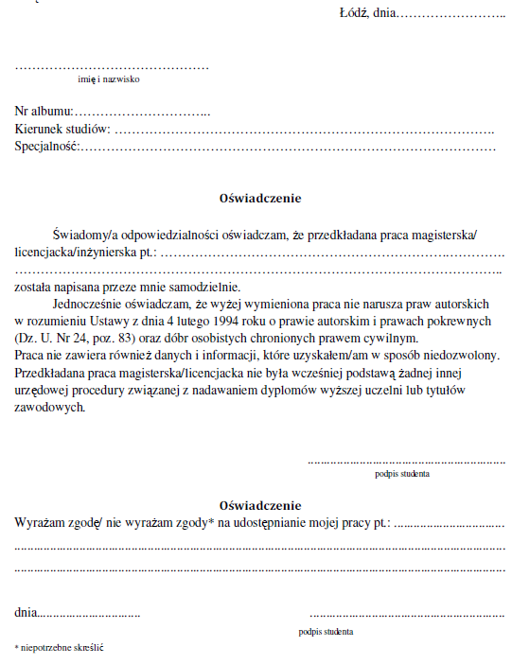

Slide 11
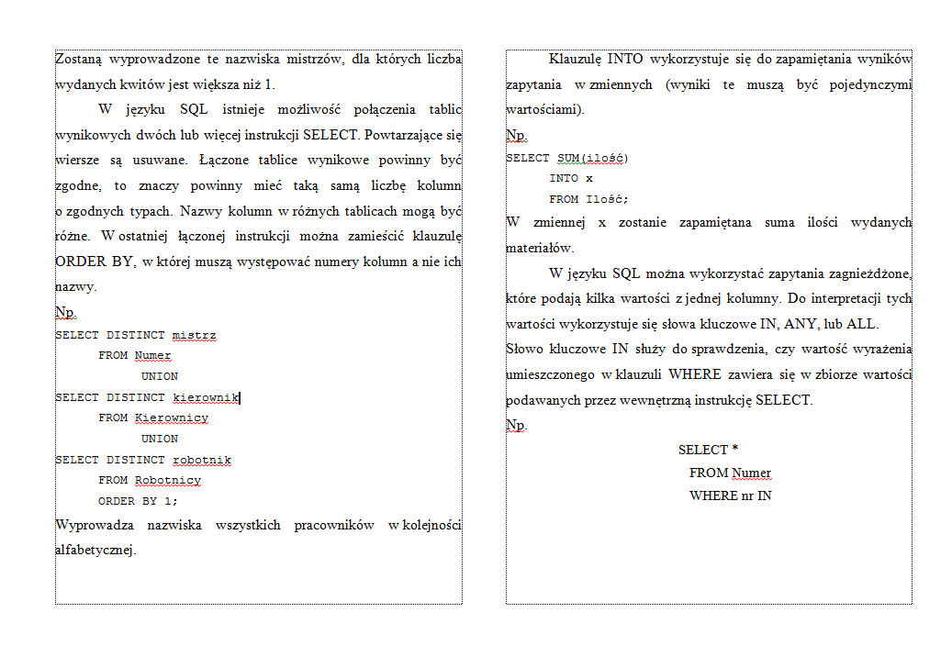

Slide 12
Bibliografia

